Slide 1
GDPR - Tillsyn och efterlevnad Elisabeth Jilderyd, Datainspektionen
GDPR-dagen
Advokatfirman Delphi
Göteborg, 6 februari 2019

Slide 2
Lite kort om Datainspektionen

Slide 3
Datainspektionens vision
Ett tryggt informationssamhälle – tillsammans värnar vi den personliga integriteten
Vår värdegrund
Tillgänglighet, transparens, tydlighet, tillit och tillsammans
Vår målbild 2021
Vi är en välkänd myndighet med stort förtroende

Slide 4
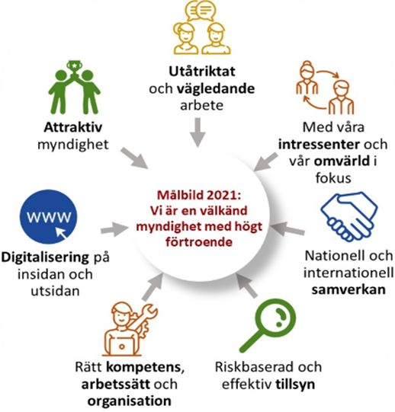
Sju strategiska utvecklingsområden

Slide 5
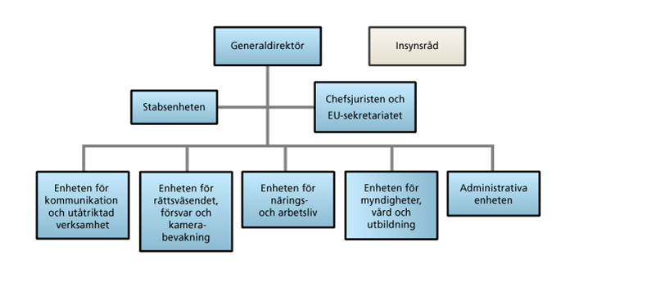
Datainspektionens organisation

Slide 6
Stor bredd på uppgifterna
Förebyggande/utåtriktat arbete
Tillståndsgivning
Tillsynsarbete
EU-samverkan
En myndigheten med många aktuella och spännande frågor!

Slide 7
Vad har hänt sedan 25 maj 2018?
Datainspektionen har blivit större … från 50 medarbetare till 85 …
… och fått nya uppgifter/befogenheter … (anmälningar av personuppgiftsincidenter, förhandssamråd, sanktionsavgifter …)
EU-samarbetet har fått fart – EDPB, one-stop-shop, IMI
Nya vägledningar tas fram
”Praxis” från EU-domstolen
Tillsyn på gång …

Slide 8
Lite statistik … 25 maj 2018 – 31 jan 2019
Klagomål – ca 1600
Personuppgiftsincidenter anmälda – ca 2500
Inledda tillsynsärenden – drygt 110 (DSO + kamera)
6 806 skriftliga upplysningsärenden
5 725 telefonsamtal har besvarats (av 13 564 inkommande samtal som inte kunnat tas emot)
Budget 2018: 85,3 milj kronor/ 2019: 94,3 milj. kronor
Övrigt: utbildningar, föreläsningar, remissyttranden

Slide 9
Lite kort om dataskyddsreglerna

Slide 10
Notes:
Kan väljas bort

Slide 11
Hur gör jag för att följa GDPR?
Ansvarsprincipen
Utse ett DSO – om det krävs eller om det bedöms lämpligt
Inventera och dokumentera vilka behandlingar som ska ske
Behövs en konsekvensbedömning?
Identifiera nödvändiga säkerhetsåtgärder

Slide 12
Hur gör jag för att följa GDPR?
Identifiera andra nödvändiga åtgärder för att uppfylla GDPR och för att minska dataskydds- och integritetsrisker
Information till registrerade
Behandlas känsliga uppgifter?
Förs uppgifter över till tredje land?
Biträdesavtal?

Slide 13
Hur gör jag för att följa GDPR?
Ta fram information som kan ges till de registrerade
Sätt upp en systematik och rutiner för att kunna
Upptäcka och anmäla personuppgiftsincidenter
Ta emot och hantera begäran om åtkomst, rättelse, radering m.m.
Identifiera vilken dataskyddsmyndighet i EU som är ”er” kontaktpunkt

Slide 14
Nya uppgifter för Datainspektionen – och verksamheterna
Incidentanmälan GDPR -BDL
DSO
Förhands-samråd
Laglighets-kontroller
Uppförande-koder
Dataporta-bilitet
Certifiering

Slide 15
Vilken hjälp finns?
Konsekvensbedömning – vägledning från WP29 + förteckning från DI
Tredjelandsöverföring – vägledning om undantagssitutioner i artikel 49
Anmälan av personuppgiftsincidenter – vägledning WP29 + anmälningsblankett
DSO – vägledning från WP 29 + anmälningsblankett
Relevant dataskyddsmyndighet – vägledning från WP29

Slide 16
Vilka vägledningar är på gång?
Uppförandekoder
Tredjelandsöverföring
Kamerabevakning
Personuppgiftsansvarig/personuppgiftsbiträde
Sociala medier – s.k. targeting funktioner

Slide 17
EU-samarbetet
One Stop Shop – IMI (ca 300 ärenden)
Europeiska dataskyddsstyrelsen – EDPB
(11 plenarmöten 2019 jämfört med 4-5 tidigare år …
+ drygt 10 olika arbetsgrupper …)
Vägledningar
Yttranden
Beslut i enskilda ärenden

Slide 18
Tillsyn – avslutad och på gång
DSO-tillsynen
Förteckningsskyldigheten – BDL
Samtycke
Personuppgiftsansvarig/personuppgiftsbiträde
DSO – fortsättning
Google – RTBF och klagomål från Sveriges konsumenter
Kamera
Grannar
Brandstationer
SL:s kroppsburna kameror

Slide 19
Övriga erfarenheter – några utmaningar:
Tolkning och vägledning efterfrågas i många olika avseenden
Sjösättning av nya verktyg – certifiering, uppförandekoder m.m.
Balans mellan integritet och digitalisering
Antal gränsöverskridande ärenden

Slide 20
Frågor ?

